Slide 1
概率统计 一维连续随机变量及其分布
西南石油大学理学院 蒋尚武

Slide 2
一维连续型随机变量的分布
一 一维连续随机变量的定义.
定义 设 是随机变量, 是它的分布函数，如果存在某个非负函数 ，使得对任意的实数 ，有 ，则称随机变量 为连续型随机变量， 为随机变量 的密度函数.
说明
1：在离散型中
2：在连续型中

Slide 3
一 一维连续随机变量的定义.
连型型变量的分布函数
1 密度非负.
2 ，即密度函数在整个实数区间上的积分是1.
此式表明：对连续型而言，随机变量取某个定值的概率为0，但这里并不一定是不可能事件.
6 在 的连续点处有

Slide 4
例1 设随机变量 的密度函数为
求 系数 ； 计算概率 ；
求 的分布函数
解（1）由
（3）当 时
当 时
可以看出分布函数是连续的
当 时

Slide 5
常见一维连续型随机变量的分布
一 均匀分布
定义：设随机变量 的密度函数 则称随机变量
在区间 上服从均匀分布，
记为
说明 随机变量 在 上服从均匀分布，即 在 上的密度函数为一常数c,
由密度函数在实数上积分为1可知，
故 的密度函数：

Slide 6
常见一维连续型随机变量的分布
一 均匀分布
定义：设随机变量 的密度函数 则称随机变量
在区间 上服从均匀分布，
记为
若随机变量 在区间 上服从均匀分布，则 落入该区间中任一相等长度的子区间内概率相同，即 落入任何子区间的概率仅与该区间的长度成正比，而与其位置无关。
积分与起点无关， 故一维均匀分布本质上是一维几何概率.

Slide 7
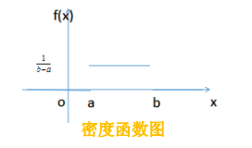
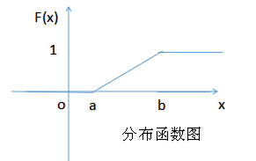

Slide 8
例2 设随机变量 ,现对 进行观测，求一次观测中观测值大于3的概率，若对 进行三次独立观测，求至少有两次观测值大于3的概率。
解 由于 ，所以X的密度函数为
设三次观测中， 代表测量值大于3发生的次数，则
此题是离散型和连续性联合出现的一种类型

Slide 9
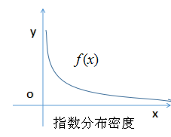
二．指数分布
定义： 设随机变量 的密度函数为：
则称随机变量 服从参数为 的指数分布，
记为 ，其中 是常数.
其分布函数为：
注：指数分布通常用来描述各种寿命的分布。如：电子元件寿命，动物的寿命分布

Slide 10
二．指数分布
例3 多年统计表明，某厂生产的电视机
寿命 (单位：万小时）
⑴某人购买了一台该厂生产的电视机，问其寿命超过4万小时的概率是多少？
⑵某单位一次购买了10台这种电视机，问至少两台寿命大于4万小时的概率又是多少？
解： 由题意 的密度函数：
⑴所求概率为：

Slide 11
二．指数分布
例3 多年统计表明，某厂生产的电视机
寿命 (单位：万小时）
⑴某人购买了一台该厂生产的电视机，问其寿命超过4万小时的概率是多少？
⑵某单位一次购买了10台这种电视机，问至少两台寿命大于4万小时的概率又是多少？
10台电视机每台寿命有的超过4万小时，有的不超过4万小时，超过4万小时的概率是0.4493，现有10台，每台寿命是多少是相互独立的.
解（2）：设 表示“10台电视机中寿命大于4万小时的台数

Slide 12
三、正态分布（最重要的一个分布）
1定义：设随机变量X的密度函数 其中
均为常数，则称随机变量X服从参数是 的正态分布。
2 正态分布函数
3 标准正态分布
定义：设随机变量X的密度函数 则称X服从标准正态分布。
记为
标准正态分布的分布函数

Slide 13
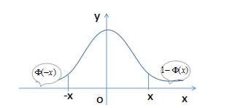
注意到标准正态分布密度是偶函数
这是重要结论；即
令

Slide 14
4.一般正态分布与标准正态分布之间的关系
定理：设随机变量 ，分布函数为 ,对每一个实数 ,均有
证：由分布函数可知
此定理表明随机变量 ，它服从一般正态分布 ，则随机变量 在 处的分布函数值为标准正态分布函数在 的函数值，即一般正态分布可以转化为标准正态分布来计算.

Slide 15
5.标准正态分布的计算以及标准正态分布表的查法
例4 设 ,求
解
=0.7888
例5 设
求
练习: 设 求

Slide 16
例5 设电池的寿命 （单位：h）是一个随机变量它服从
⑴求这样的电池寿命在250h以上的概率
⑵求一个数 , 使得电池寿命取区间 内的值的概率不少于0.9
解：

Slide 17
例6 设对某型工件长度的测量误差 .(单位：mm)
求⑴对此工件测量一次，求误差的绝对值不大于0.98mm的概率.
⑵对此工件独立地测量50次，求至少两次测量误差的绝对值
大于 0.98mm的概率
解 （1）显然 ，故
⑵设 表示“50次测量中误差的绝对值大于0.98mm的次数”，
由（1)可知 则
近似地服从 的泊松分布.

